Slide 1
МДОАУ ДЕТСКИЙ САД №98 г. Орска
«Формирование основ безопасности жизнедеятельности через познавательную деятельность»
Воспитатель:
Фраер Надежда Александровна
2021 год.

Slide 2

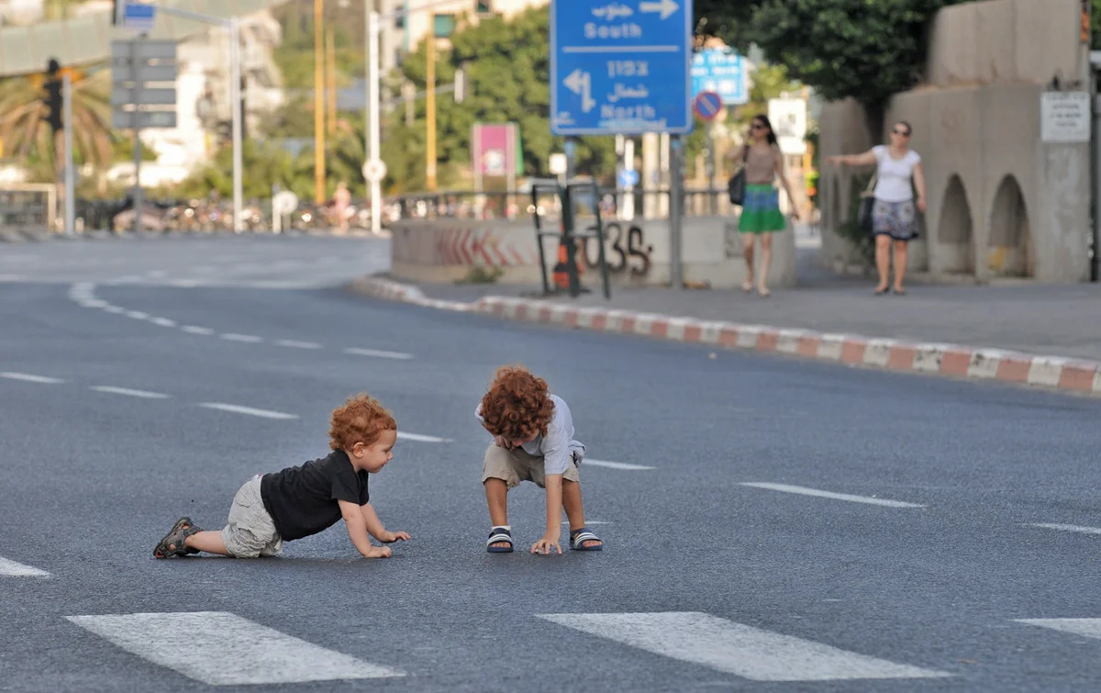


Slide 3



Slide 4
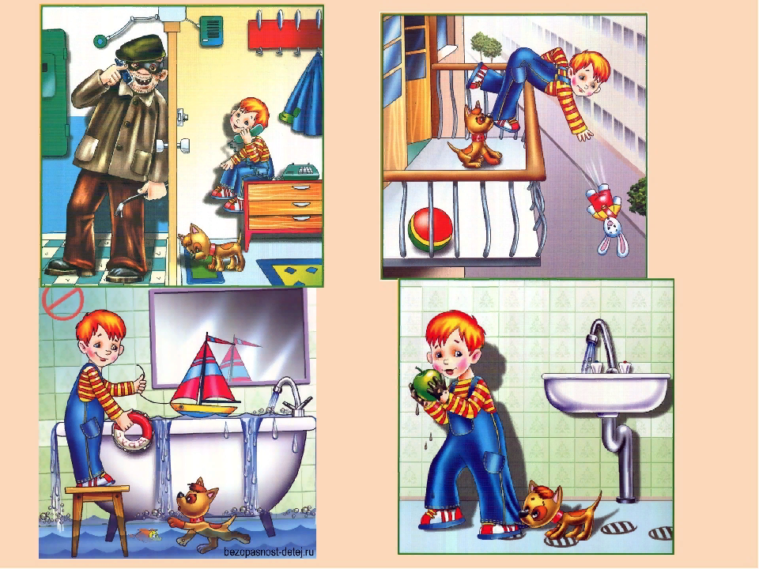
Цель:
Формирование у детей основных понятий об опасных для жизни ситуаций и особенностей поведения в них.

Slide 5
Задачи:
формировать основы безопасности жизнедеятельности дошкольников через познавательную деятельность;
воспитывать у детей принятие правил и норм безопасного поведения для приобретения социального опыта;
систематизировать методы и приемы для формирования основ безопасности жизнедеятельности дошкольников через познавательную деятельность.

Slide 6
Познавательная деятельность
Под «Познавательной деятельностью» мы понимаем активную деятельность по приобретению и использованию знаний. Она характеризуется познавательной активностью ребенка, его активной преобразующей позицией как субъекта этой деятельности.

Slide 7
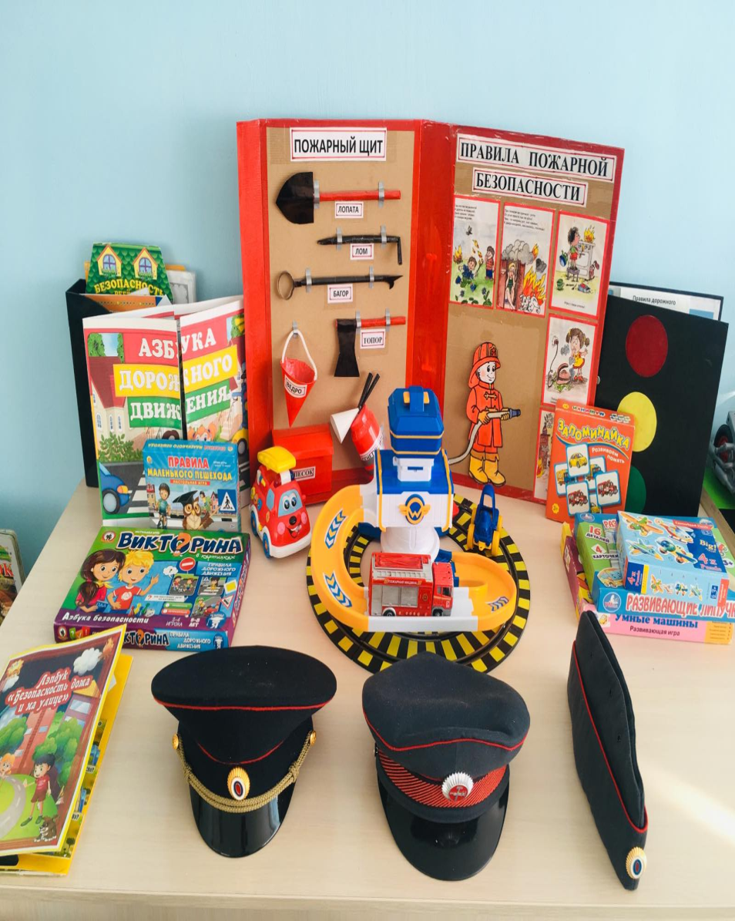
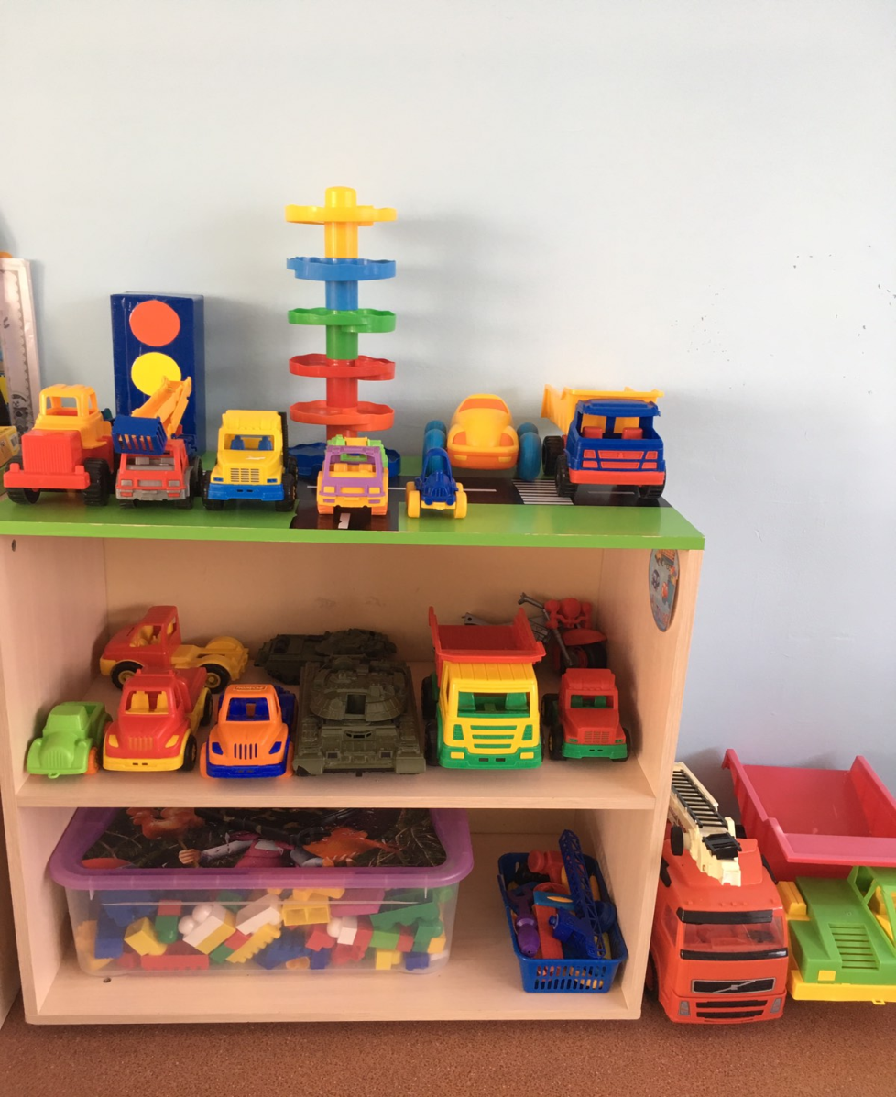
Уголок безопасности

Slide 8
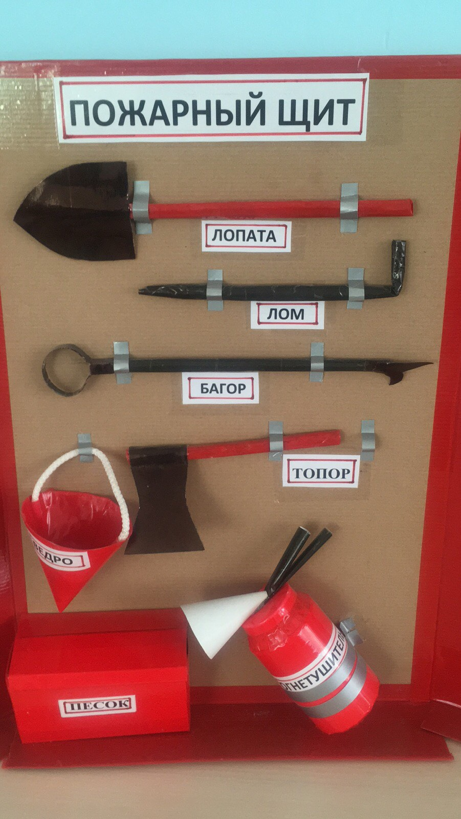
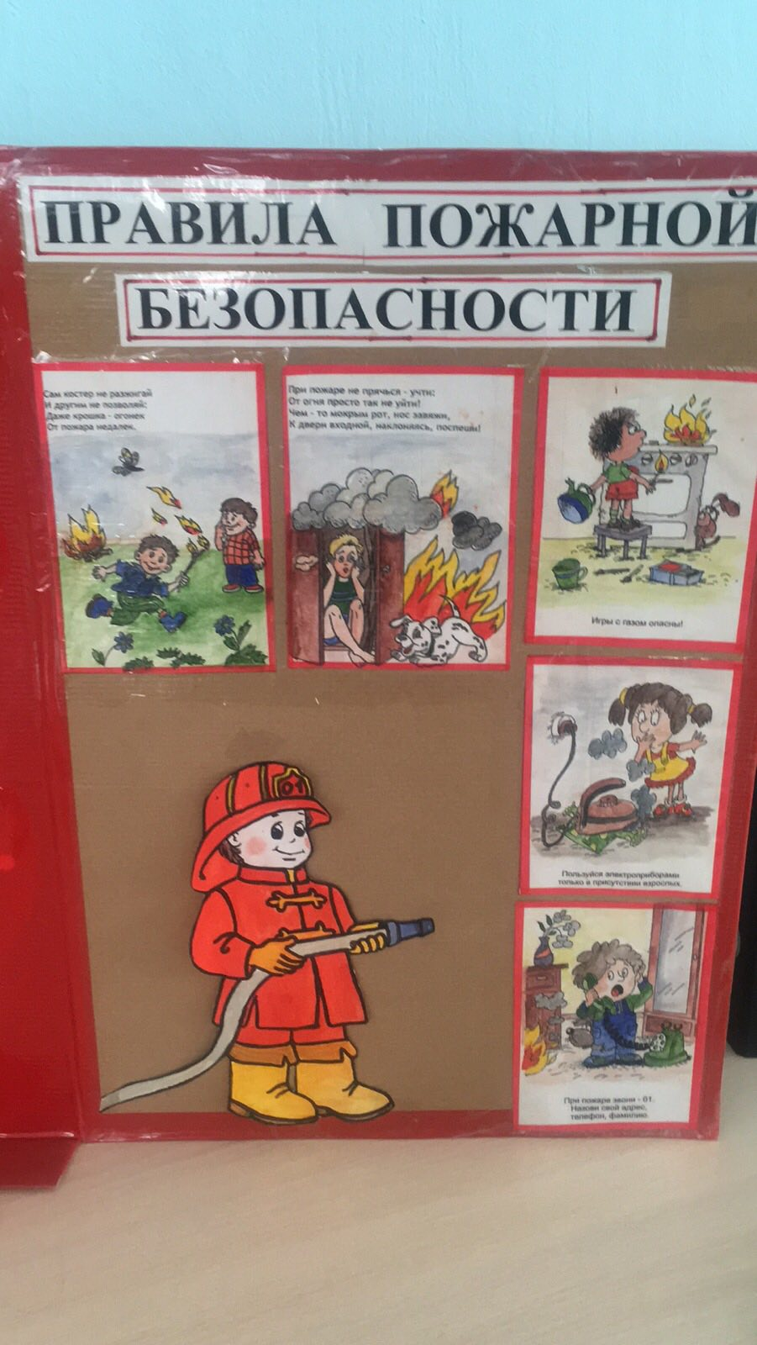

Slide 9
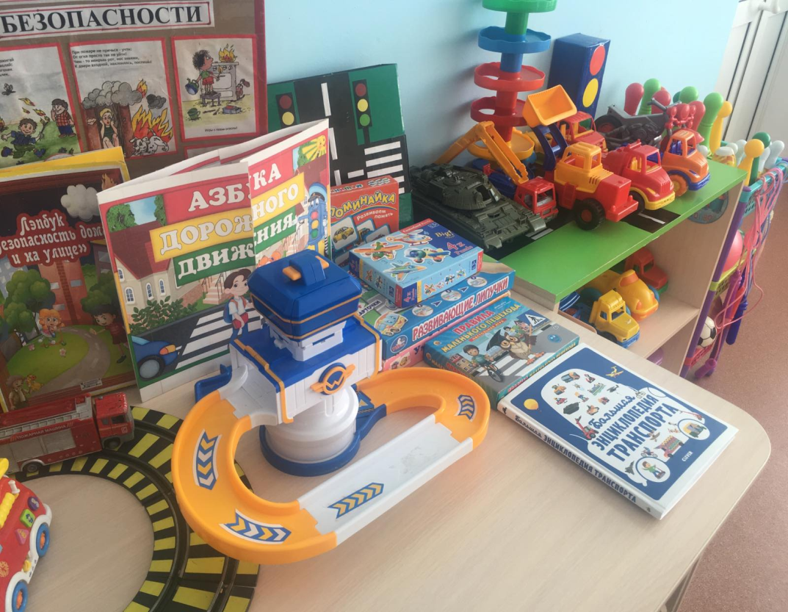
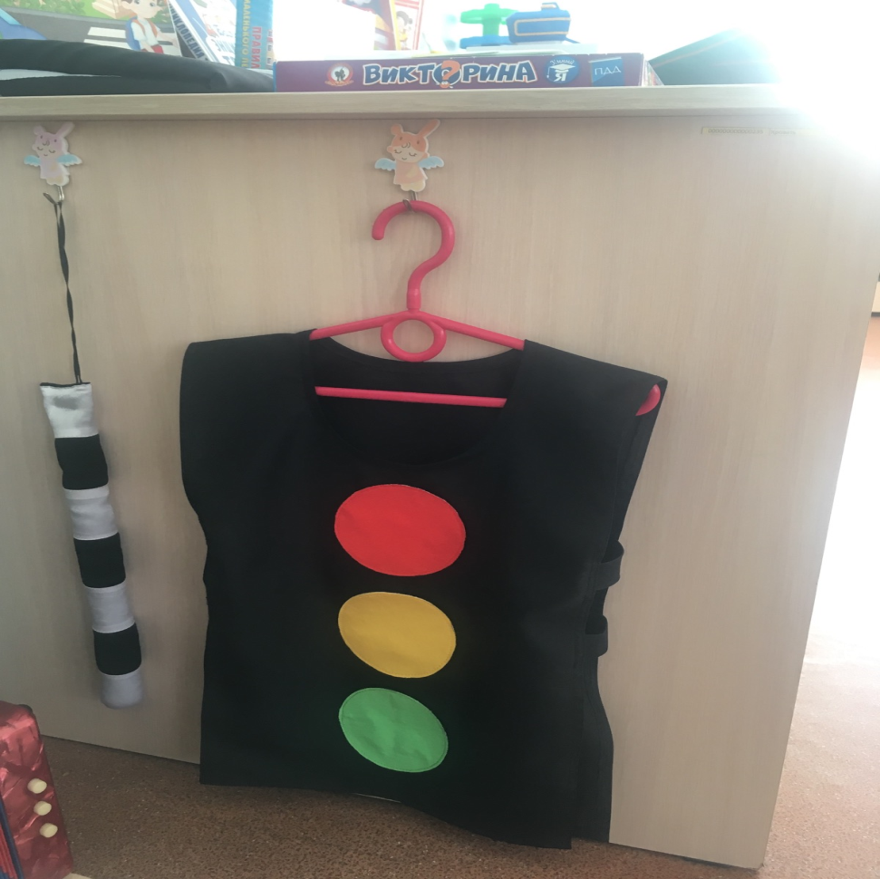
ПДД

Slide 10

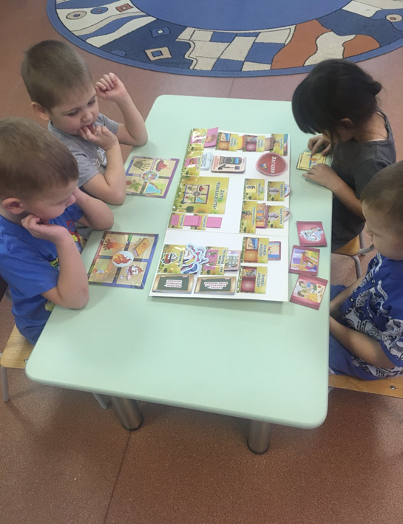
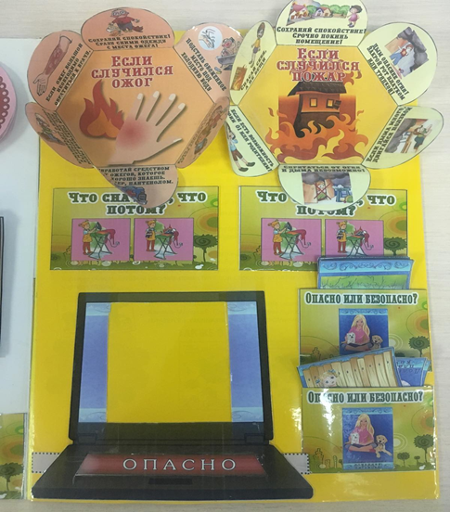
«Безопасность дома и на улице»

Slide 11
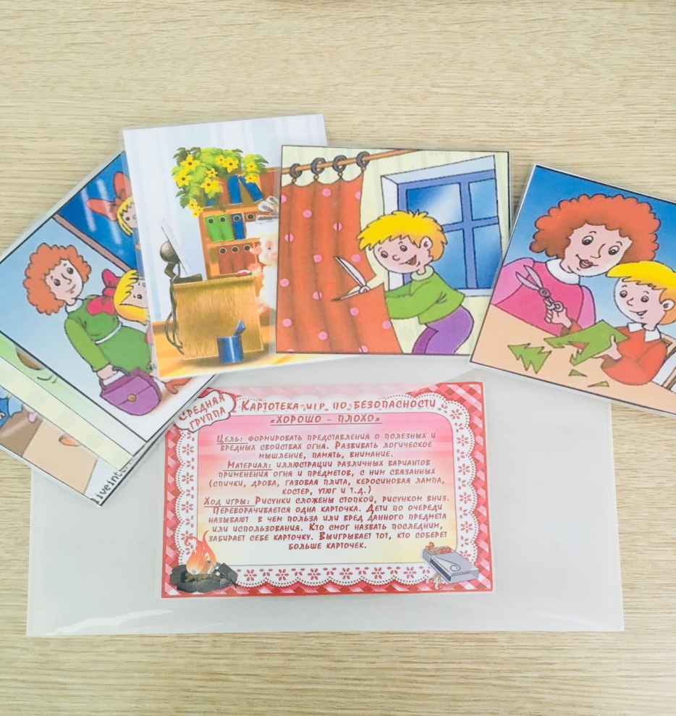
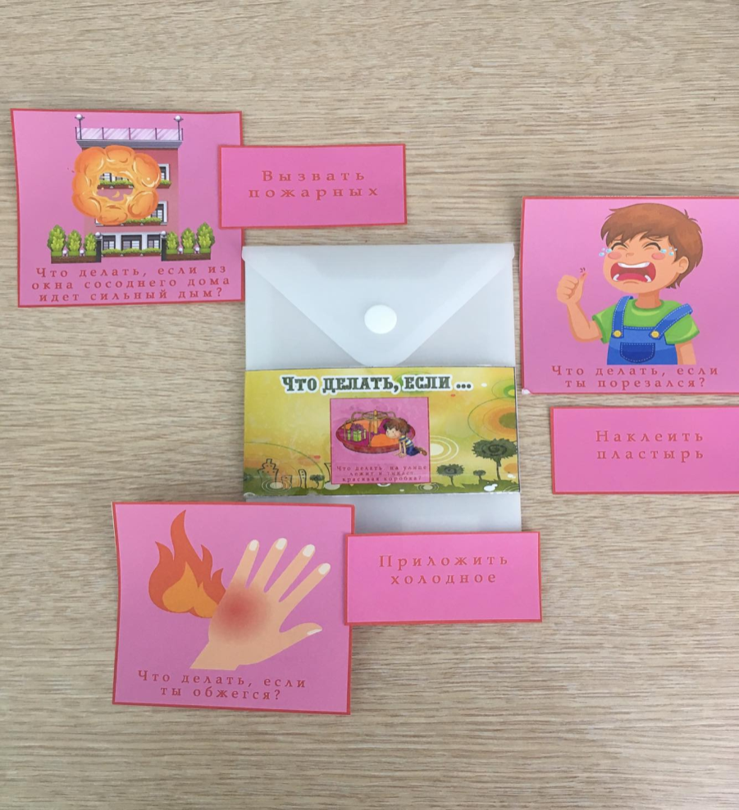
Дидактическая игра
«Хорошо-плохо»
«Что делать , если…»

Slide 12
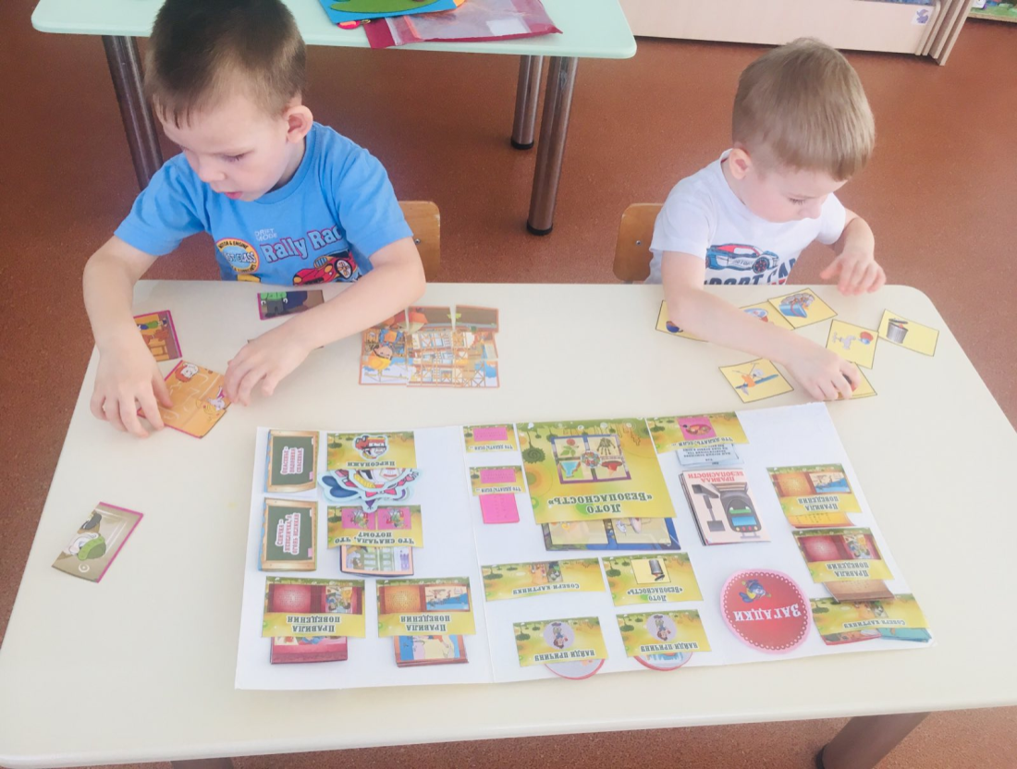
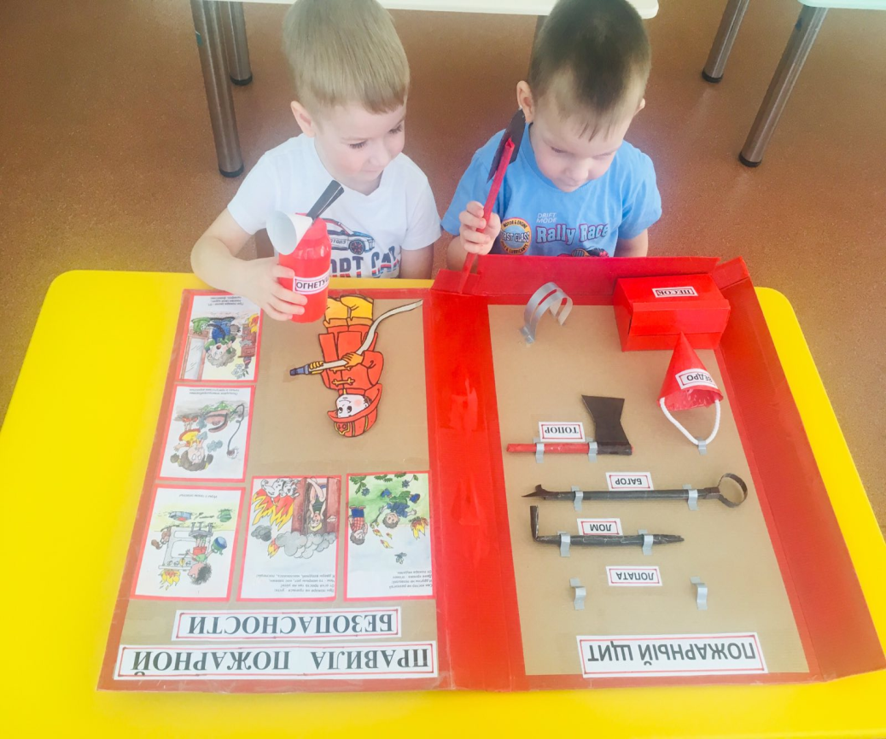

Slide 13

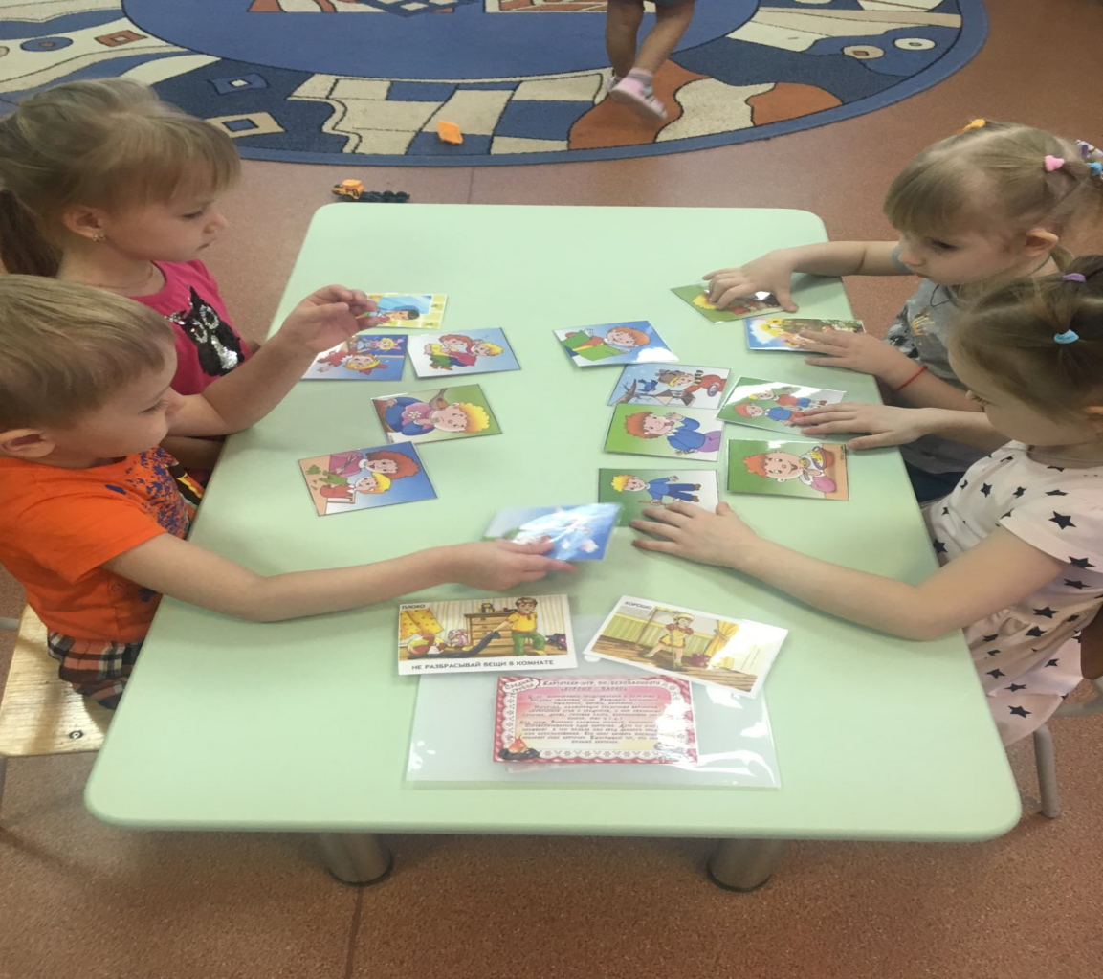
Спички детям не игрушки!

Slide 14
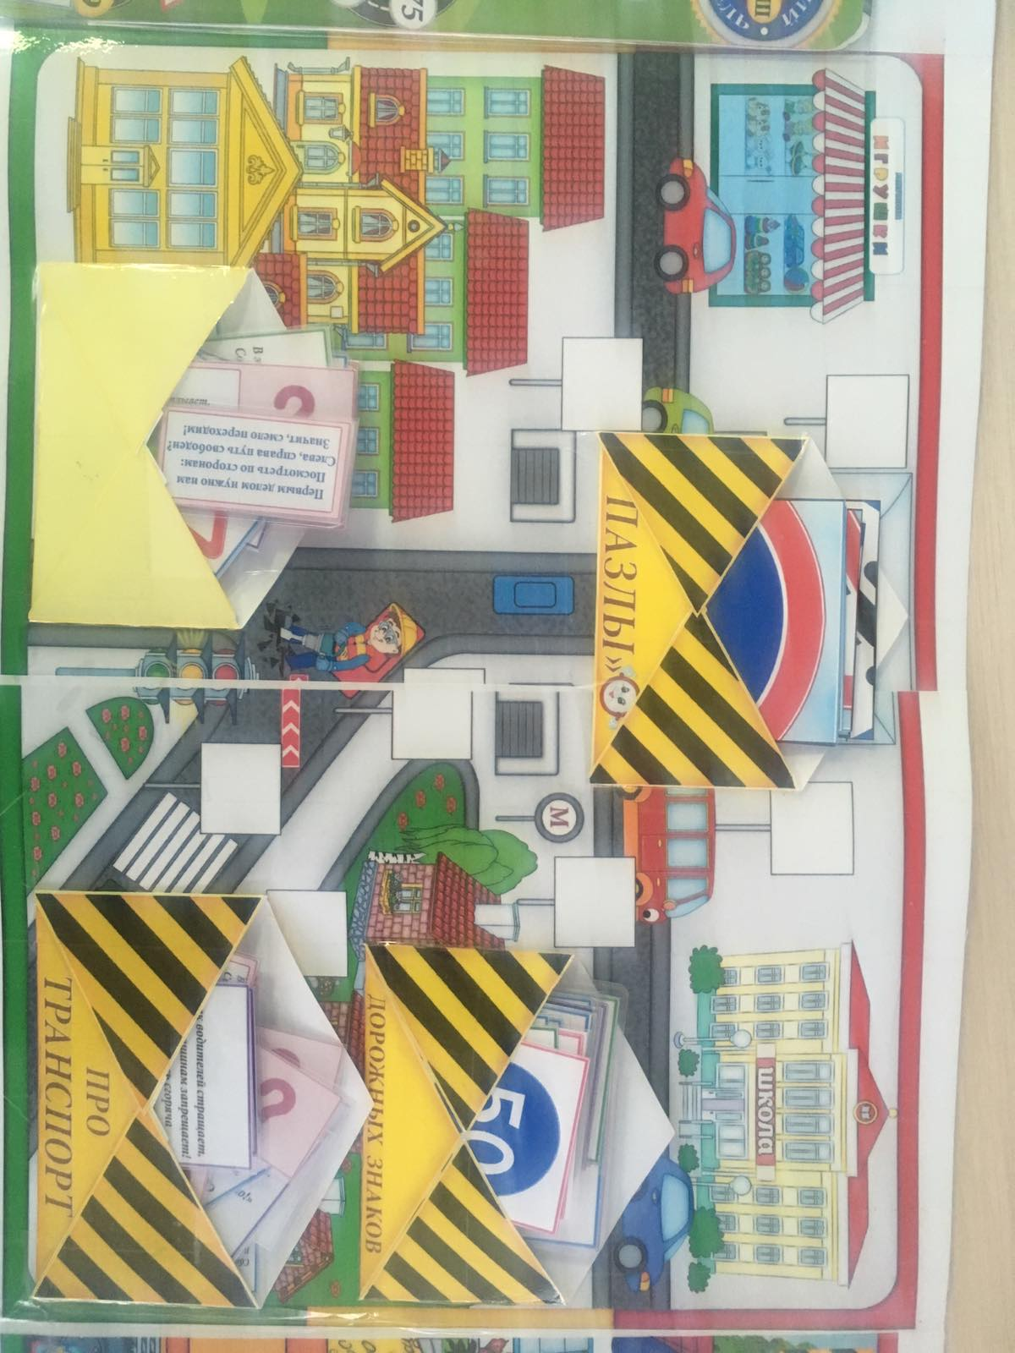
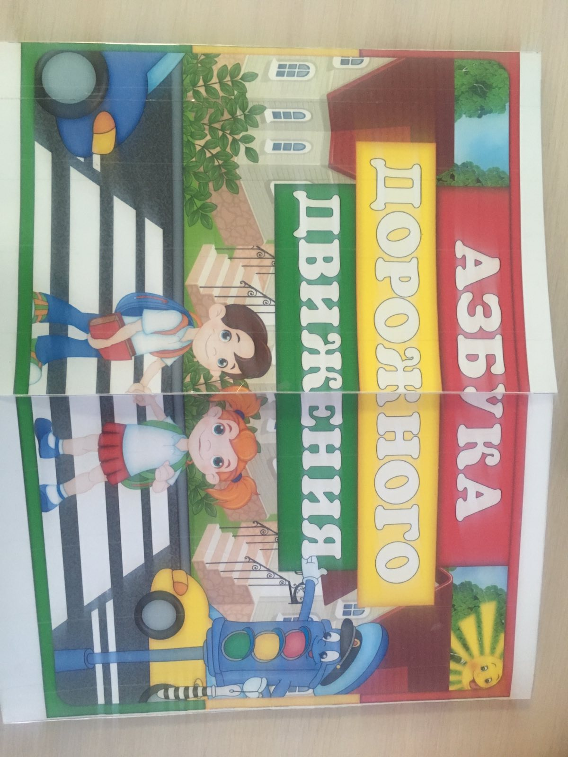
« Азбука дорожного движения »

Slide 15
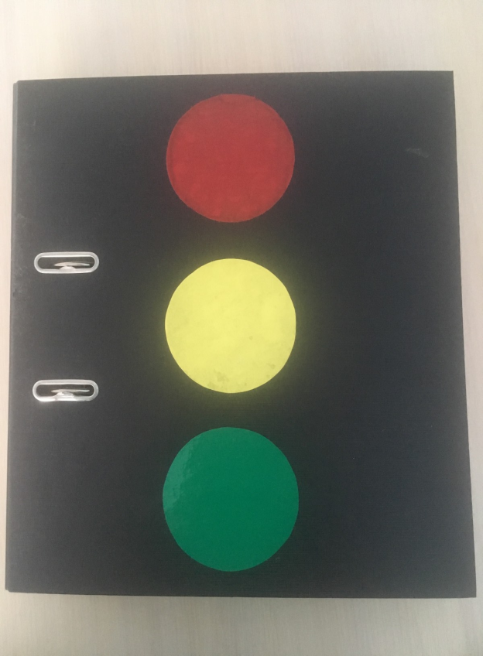
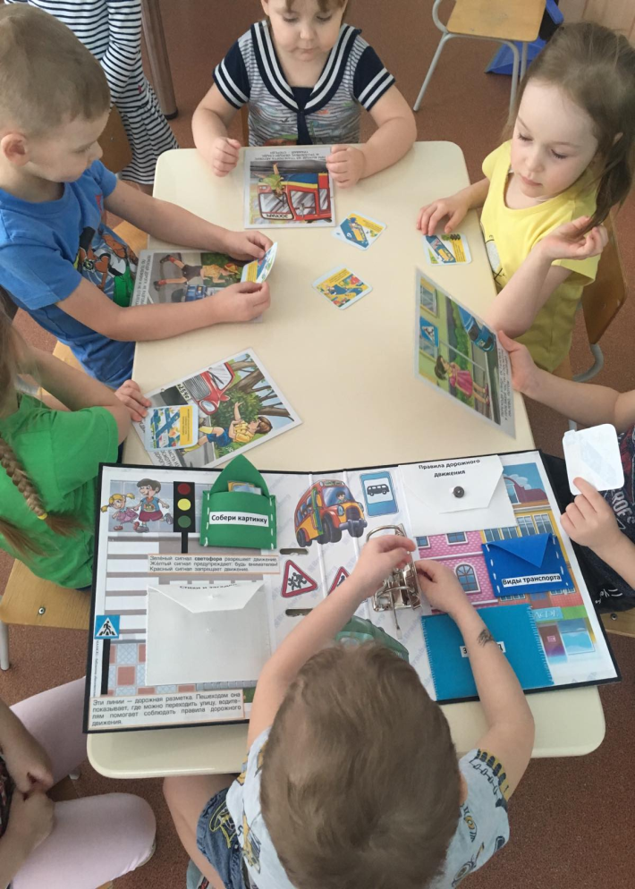


Slide 16
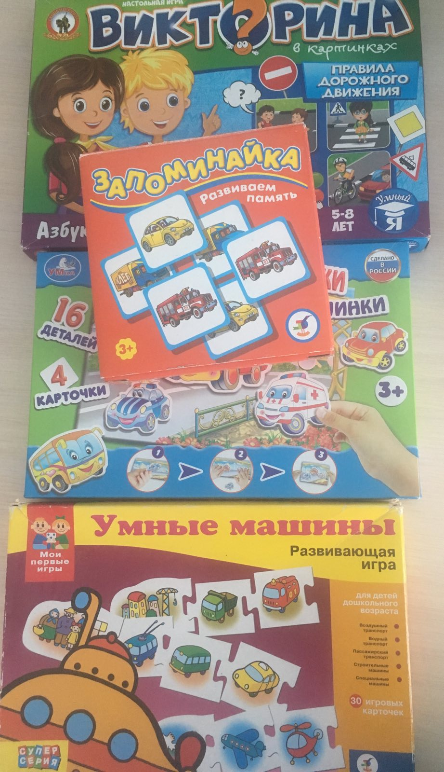
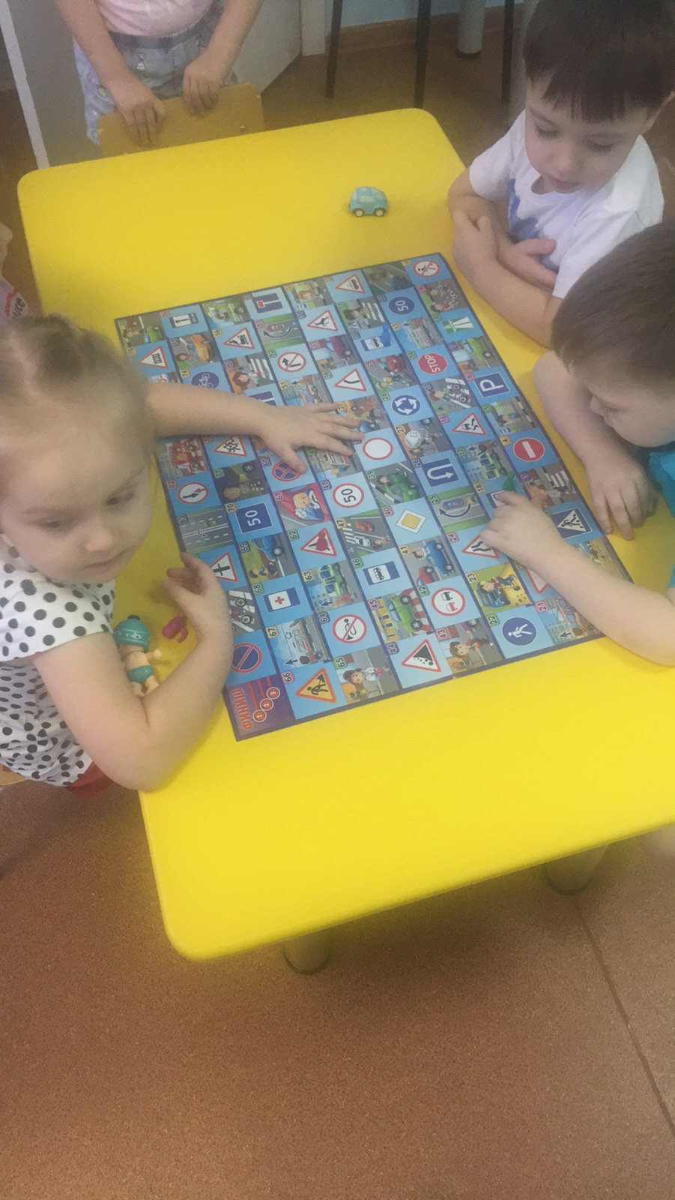
Настольно-печатные игры

Slide 17
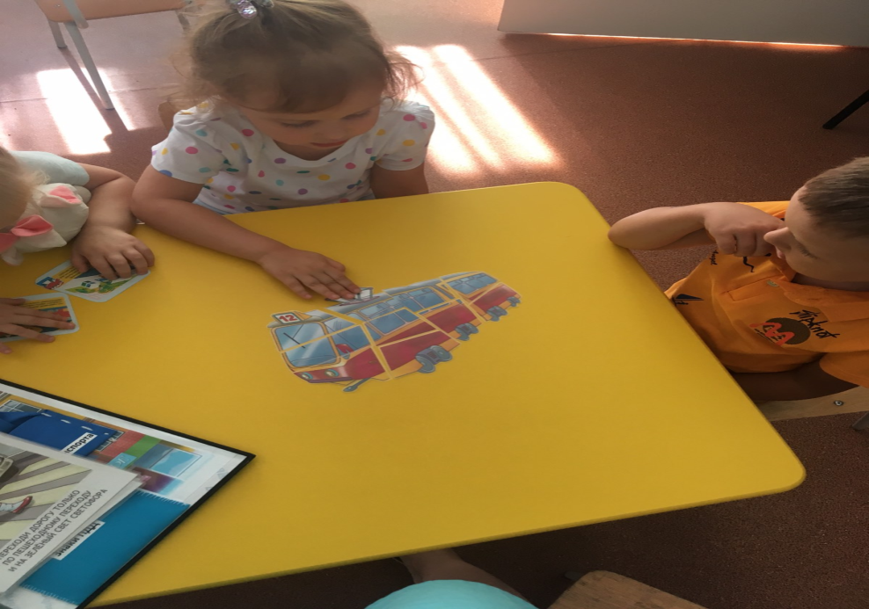
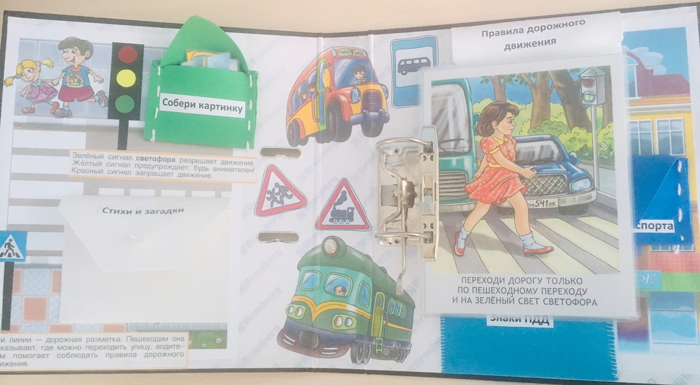
Дидактическая игра
«Транспорт»
ЛЭП
бук
«Светофор»

Slide 18

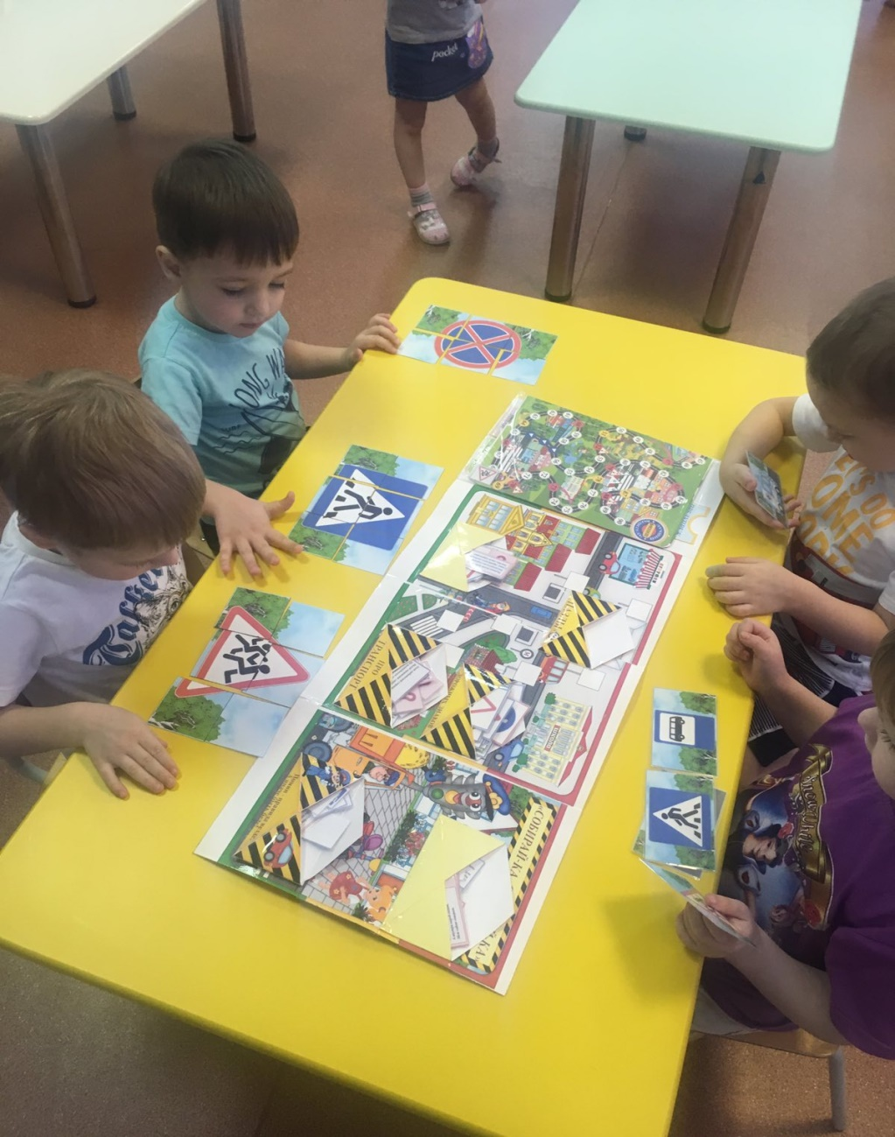
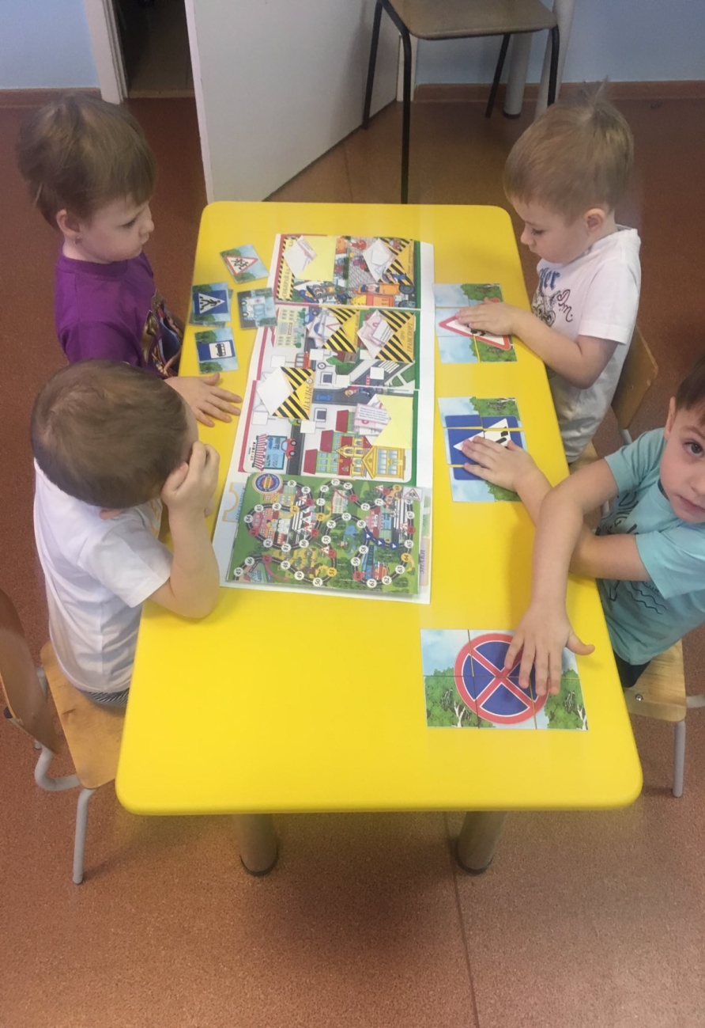
Дорожная азбука

Slide 19
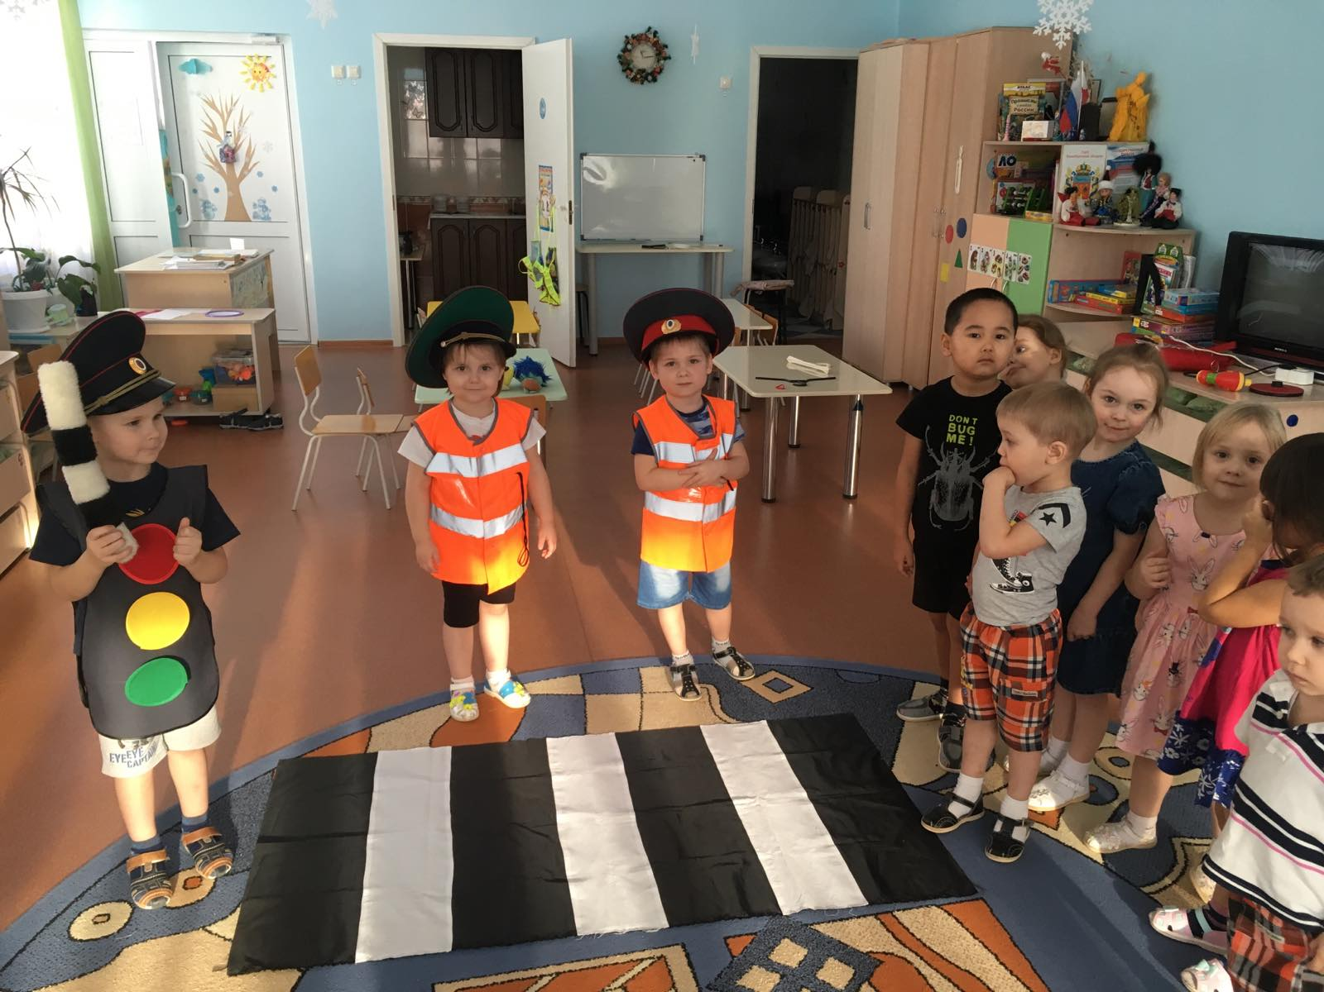
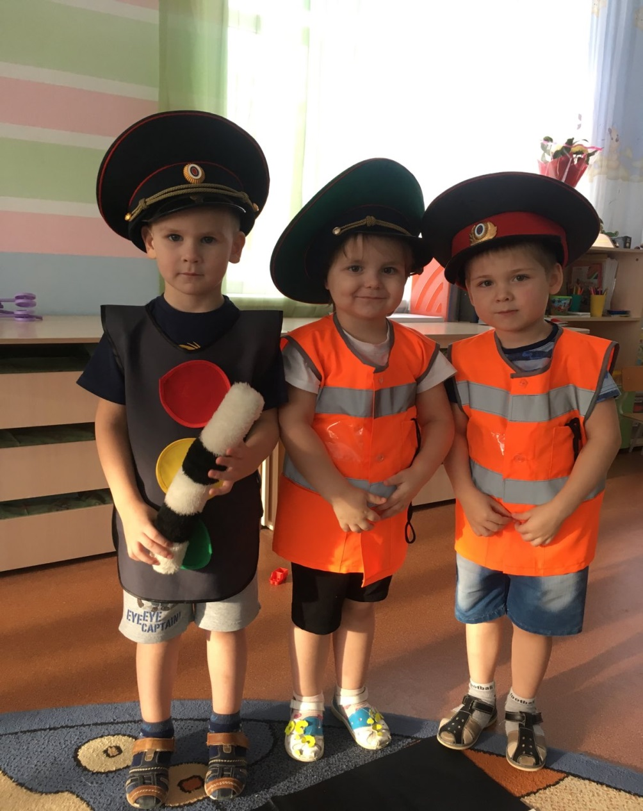
Сюжетно—ролевая игра

Slide 20
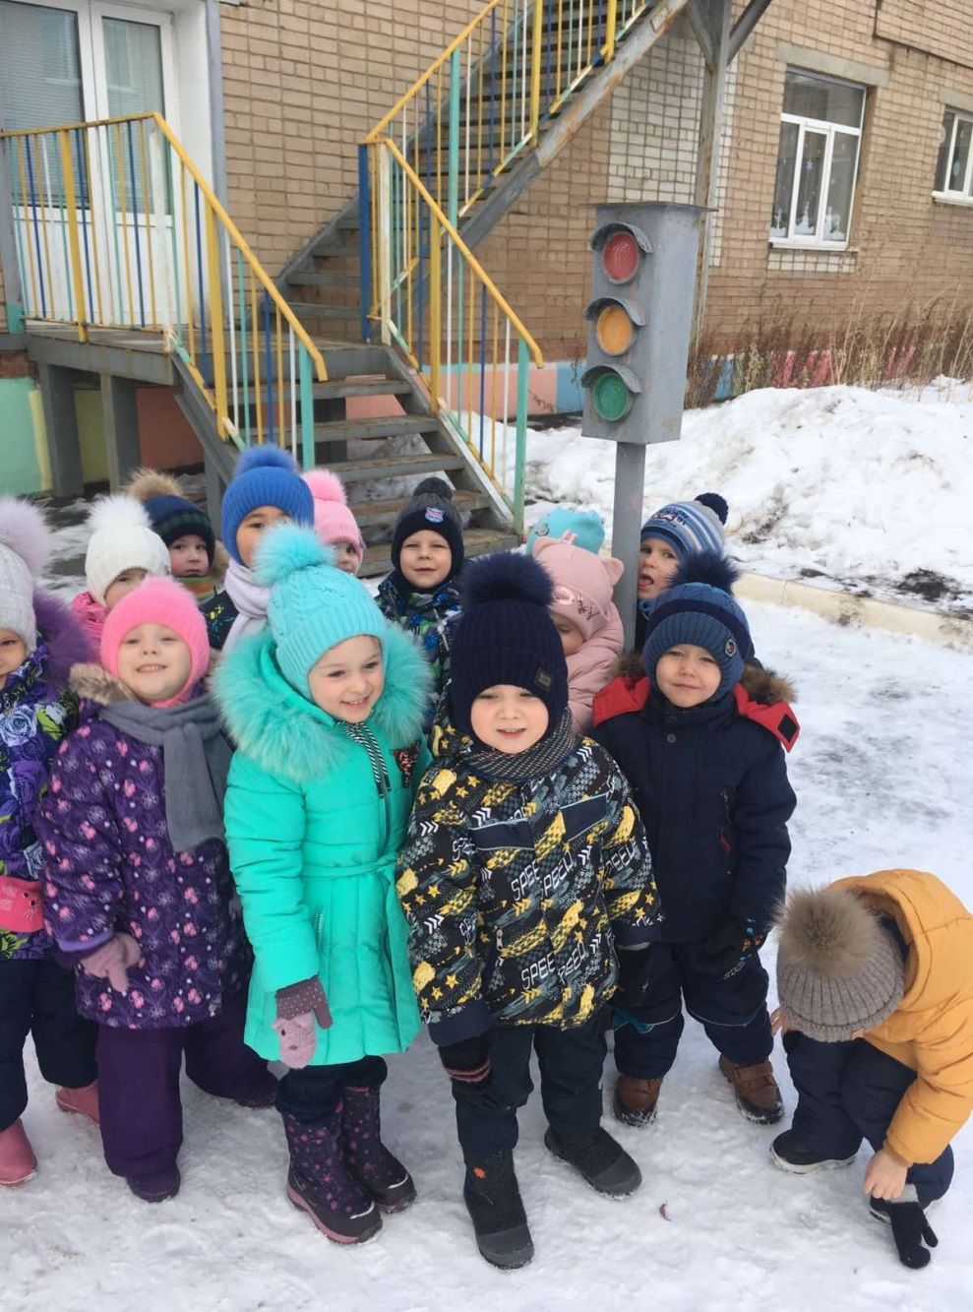
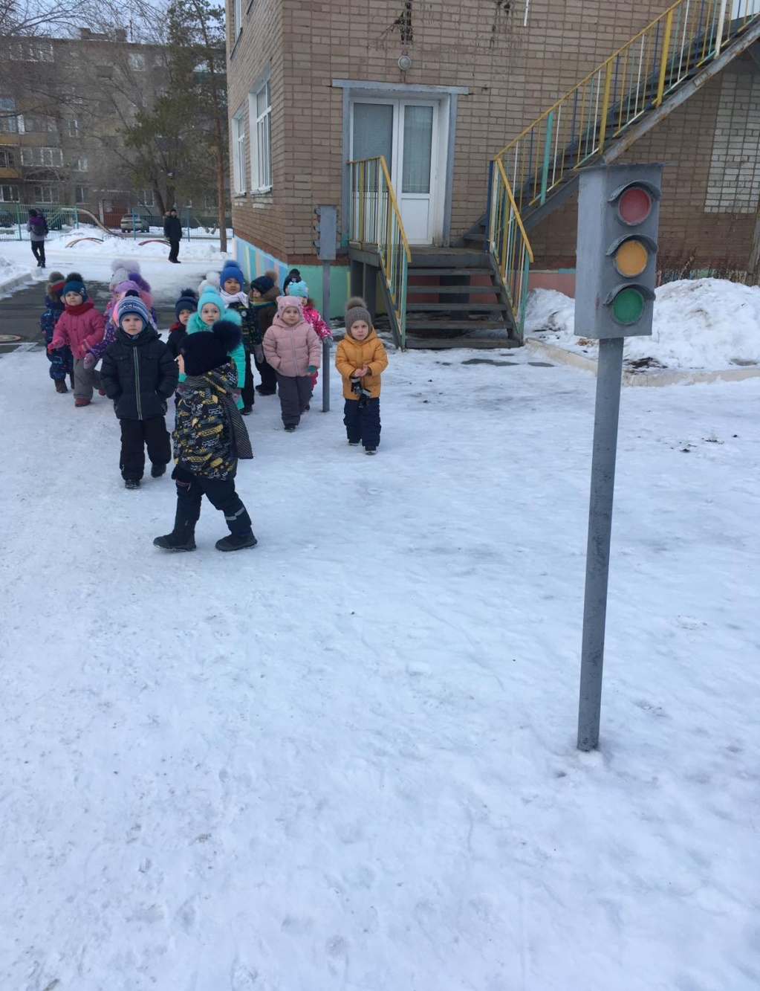

Slide 21

Спасибо за внимание!

